Slide 1
Муниципальное автономное дошкольное образовательное учреждение
«Детский сад № 92»
«Откуда деньги появились?»
(НОД для детей старшей группы)
Автор: Симанова Т.Н., воспитатель
высшей кв. категории
г. Березники, 2020г.

Slide 2
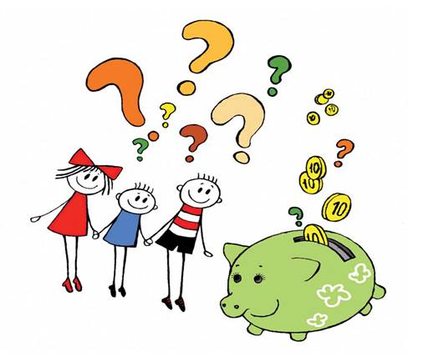
Что такое деньги?
?
?
Деньги – особый товар,
который можно
обменять на любые
другие товары и услуги
?
?
?

Slide 3
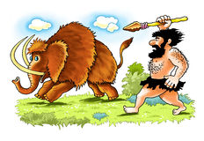
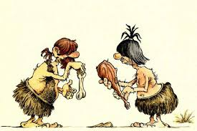
В глубокой древности люди не
знали, что такое деньги.
Они добывали пищу вместе
и делили её между собой

Slide 4
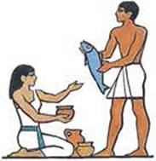
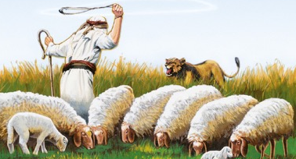
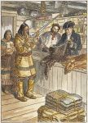
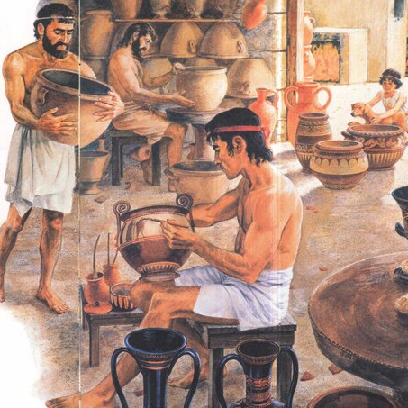
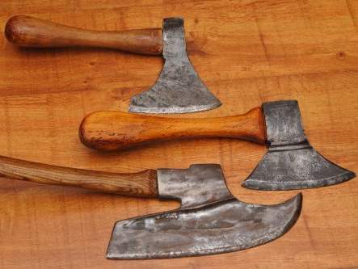
Затем люди стали обмениваться различными предметами.
Гончары меняли горшки, кузнецы – топоры, земледельцы – зерно, скотоводы – овец, шерсть, кожу
Товарообмен

Slide 5
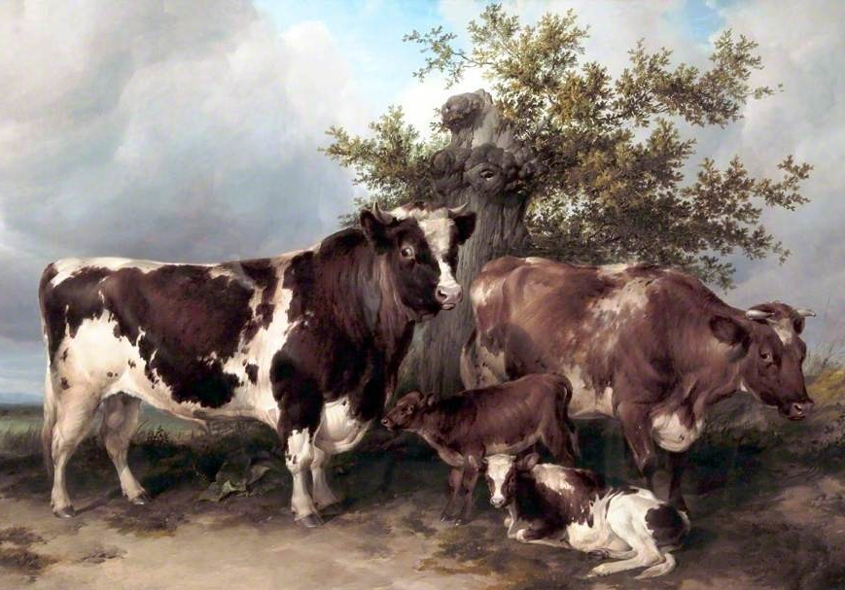
Шло время, люди догадались использовать для постоянного обмена то, что было ценного в качестве своего рода денег. Крупный рогатый скот был одной из самых ранних форм денег. Люди, которые имели много коров, считались очень богатыми

Slide 6
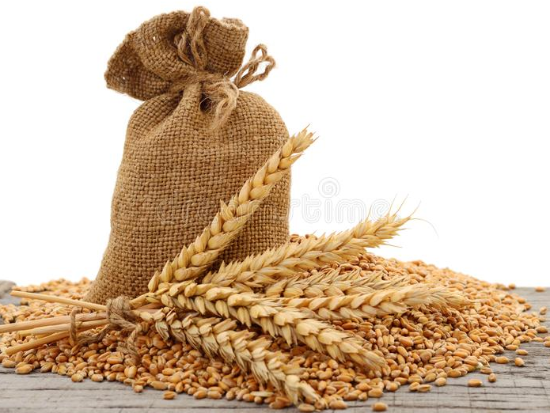
Позже зерно и соль стали общей формой денег.
У них было преимущество, потому что их можно было взвесить.
Так можно было
наглядно определить,
кто богаче.

Slide 7
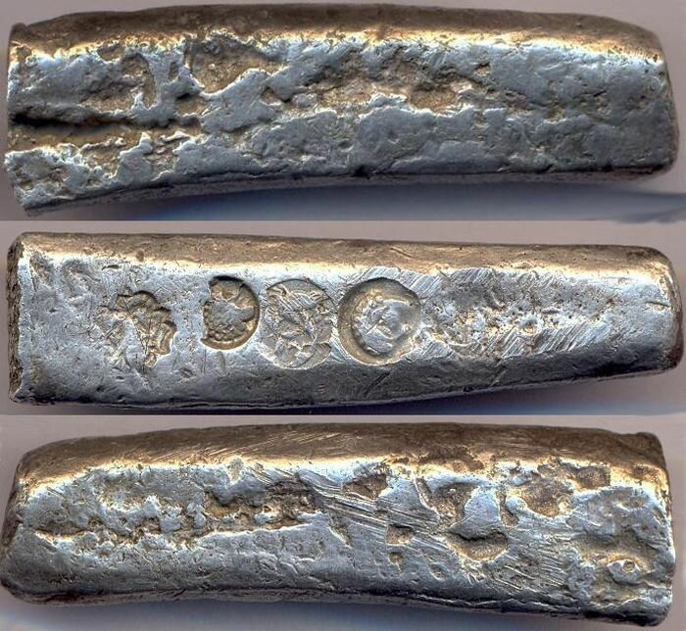
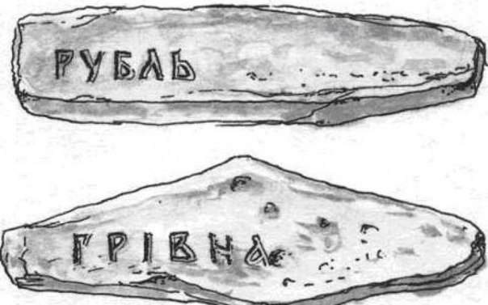
Людям постоянно приходилось думать, какой предмет можно использовать для обмена. Постепенно люди поняли, что деньги должны быть не временными, а постоянными. Они не должны портиться при хранении или при переходе из рук в руки.
И поэтому их стали
делать из металла

Slide 8
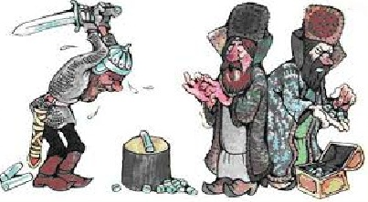
Слово «рубль» произошло от слова "рубить", так как монеты в то время не чеканили. Их попросту рубили, из длинного куска металла на маленькие кусочки, которые имели разную величину и вес.

Slide 9
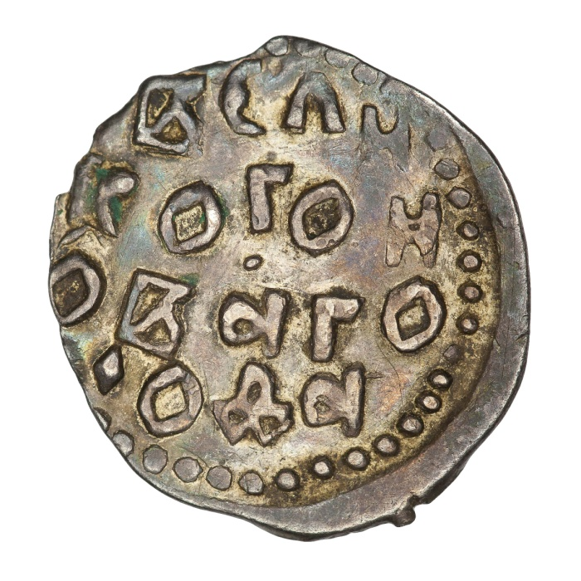
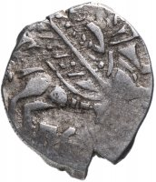
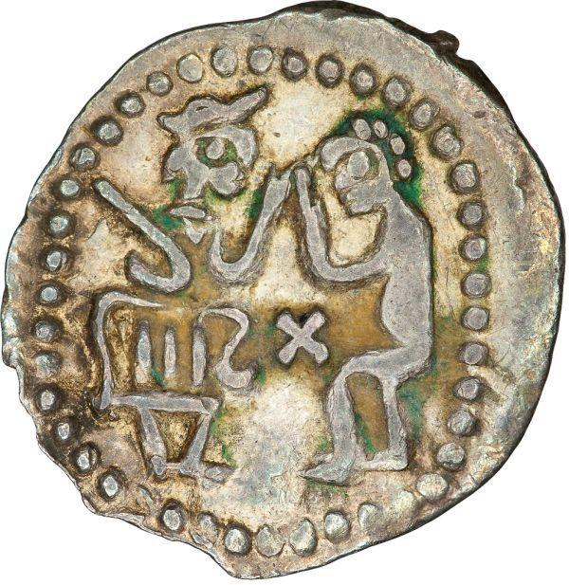
Но было не очень удобно было рубить длинные рубли.
Более удобными деньгами оказались металлические монеты. Монеты были разные по стоимости: из меди дешевле, из серебра дороже, а из золота самые дорогие. Но у металлических денег тоже был недостаток: они были очень тяжелые и занимали много места.

Slide 10
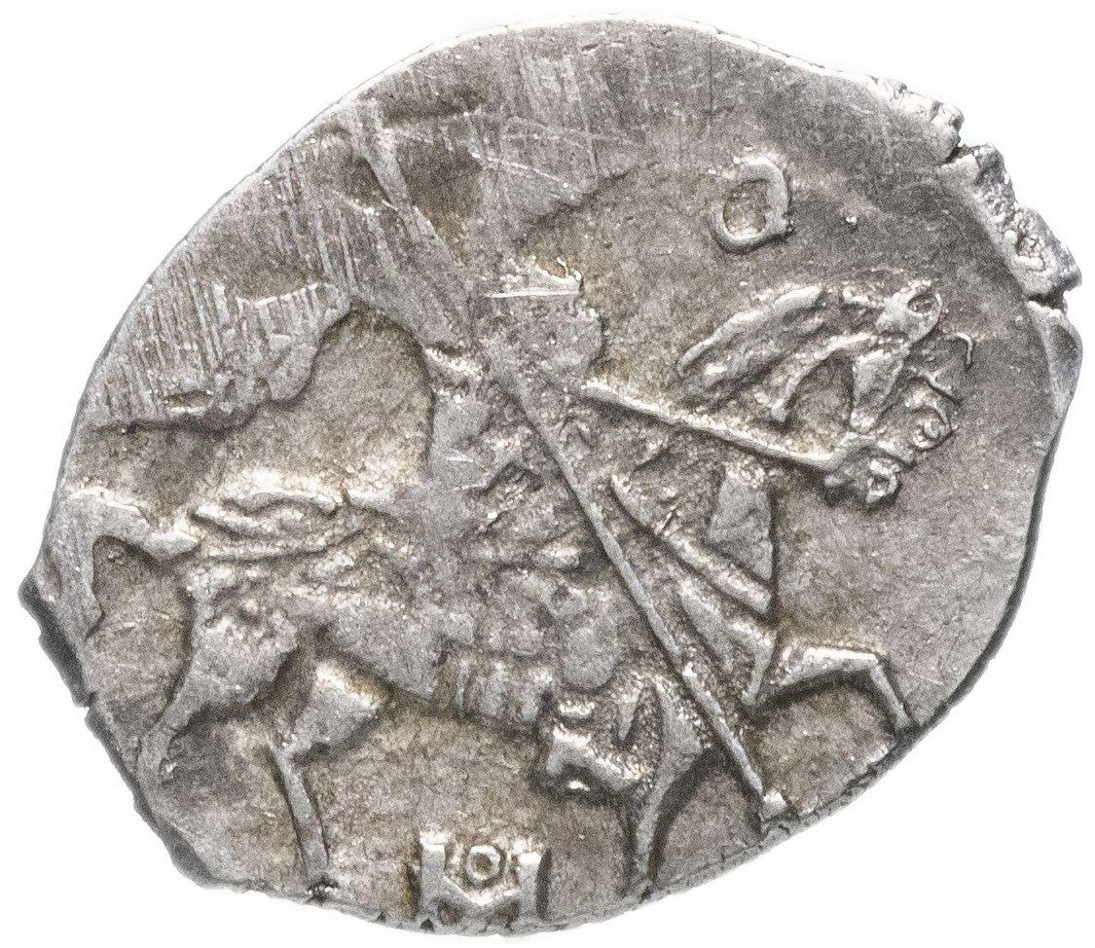
Главной монетой в древней Руси стала монета с изображением всадника с копьем - и она называлась копейка

Slide 11
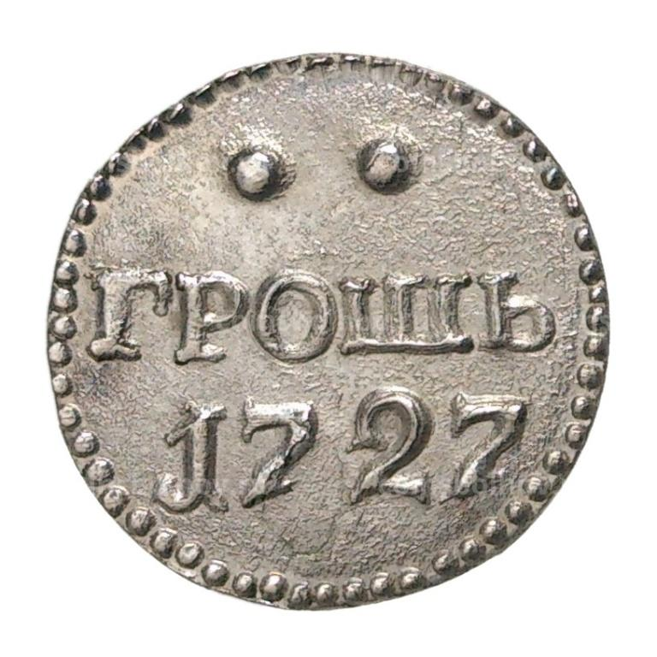
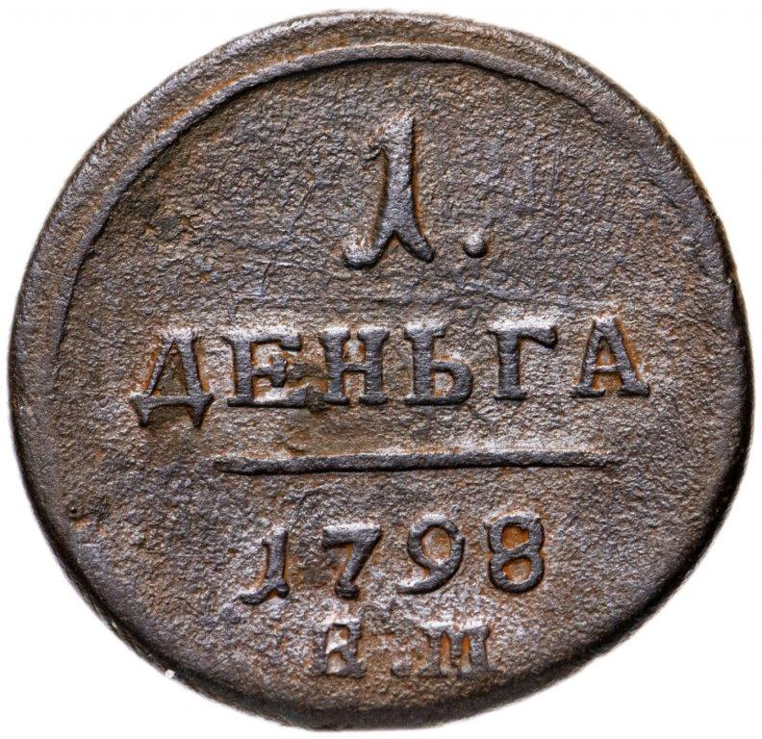
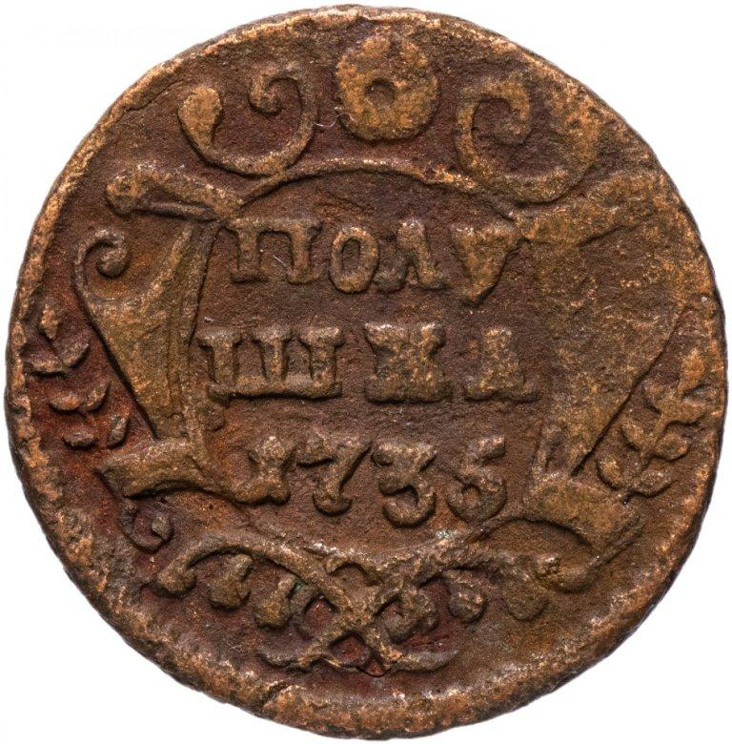
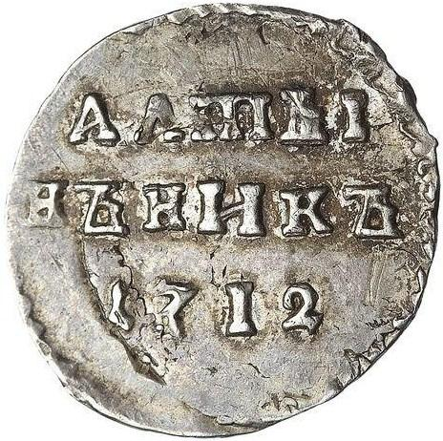
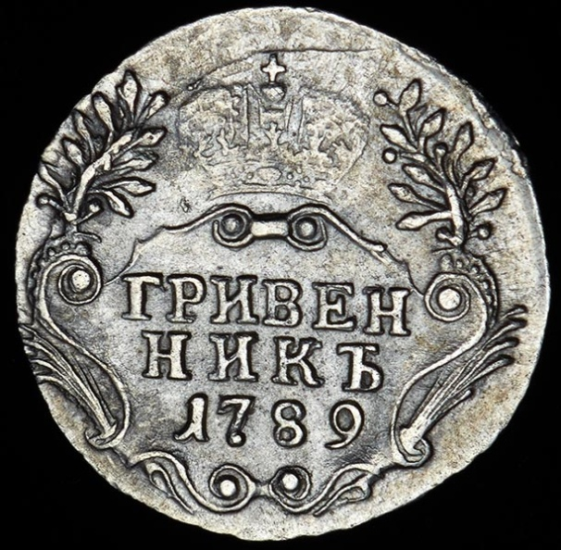
Полкопейки – деньга
грош – две копейки
Полушка - четверть копейки
Эти мелкие деньги прятали за щеку
алтын- три копейки
гривенник- десять копеек

Slide 12
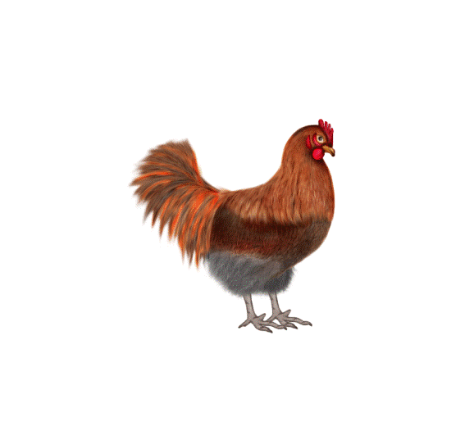
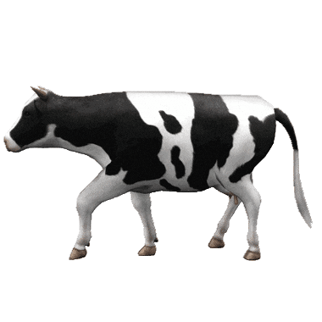
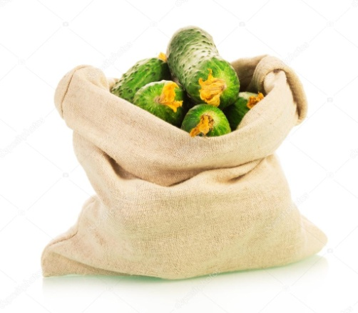
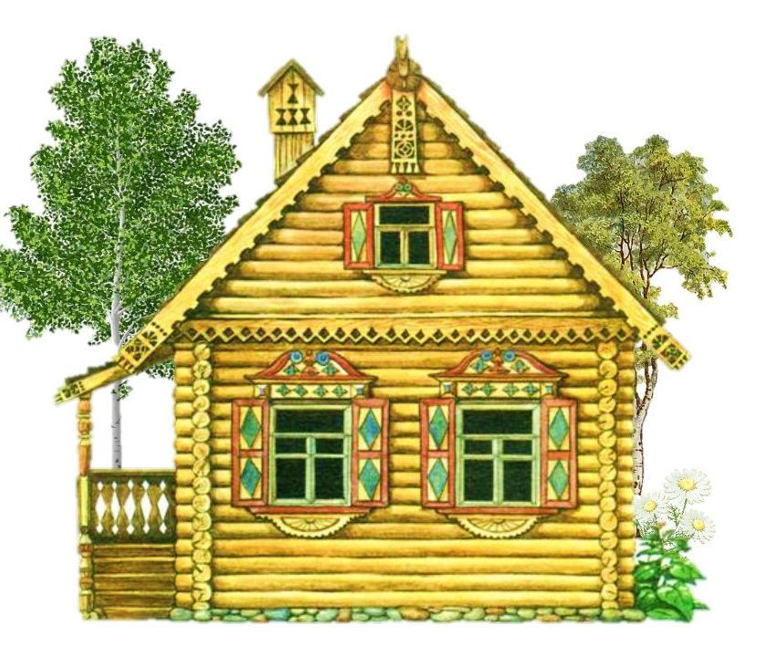
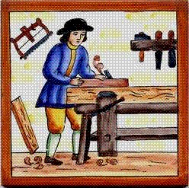
Курица - копейку
мешок огурцов – копейку
Теленок стоил рубль
за 3 копейки можно было купить крестьянскую избу
плотник получал в день
одну копейку

Slide 13
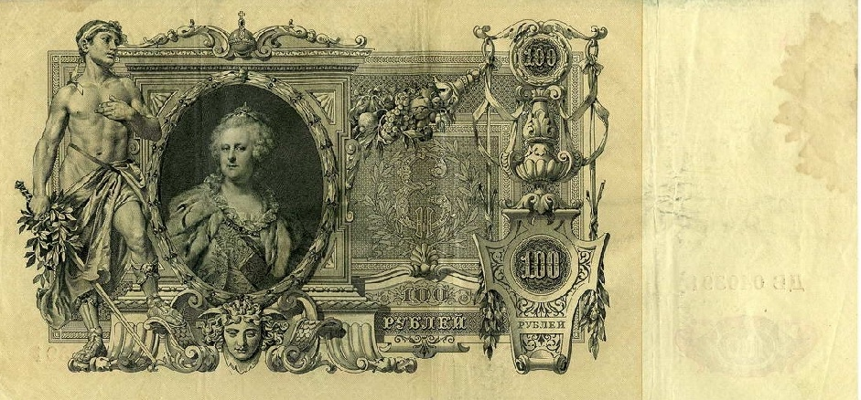
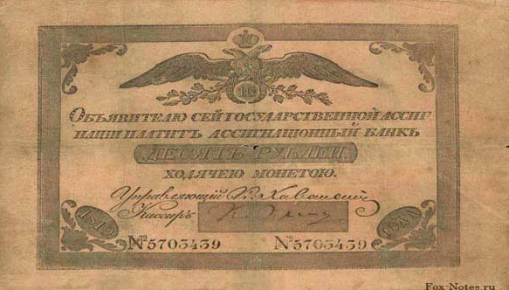
В России бумажные
деньги появились
в 1769 г при
Екатерине II.
Их называли
«ассигнации»

Slide 14
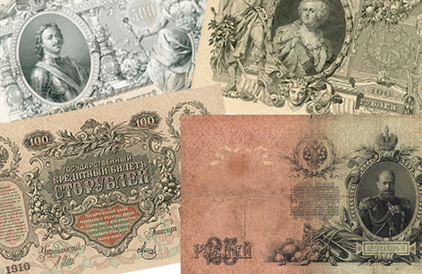
Самые первые российские ассигнации хозяйственная Екатерина приказала изготовить из старых дворцовых скатертей и салфеток

Slide 15
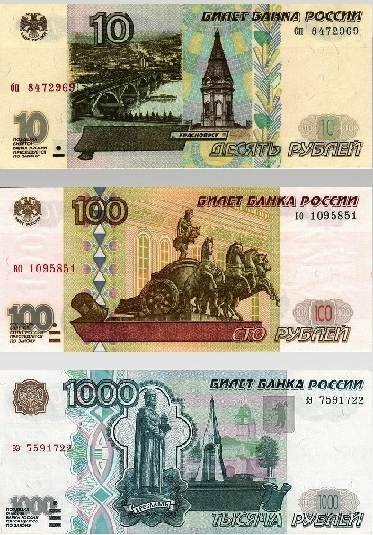
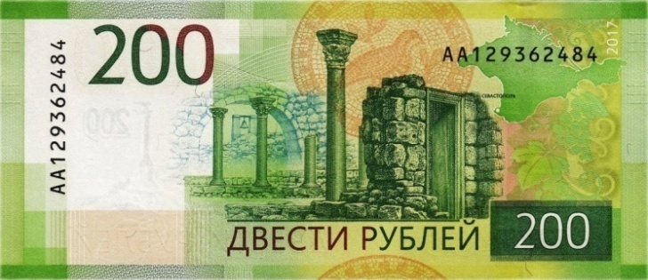
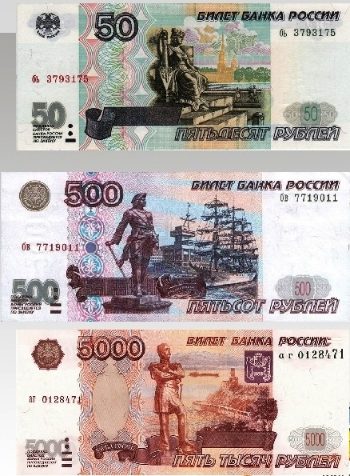
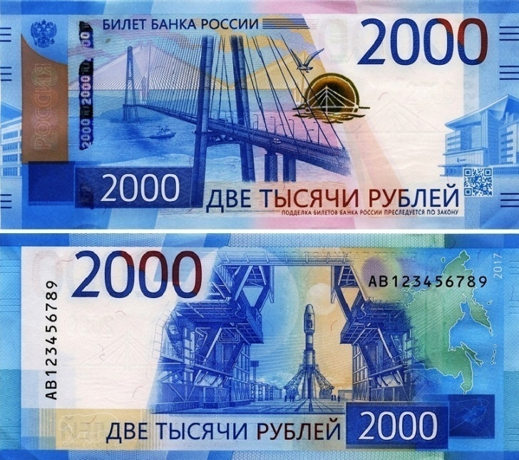
Современные деньги
Сегодня деньги существуют у нас в двух видах: бумажные деньги и металлические монеты. Каждая страна имеет свои деньги - т.е. свою денежную единицу.

Slide 16
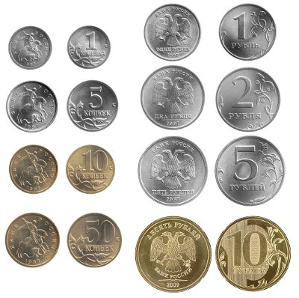
Современные деньги

Slide 17
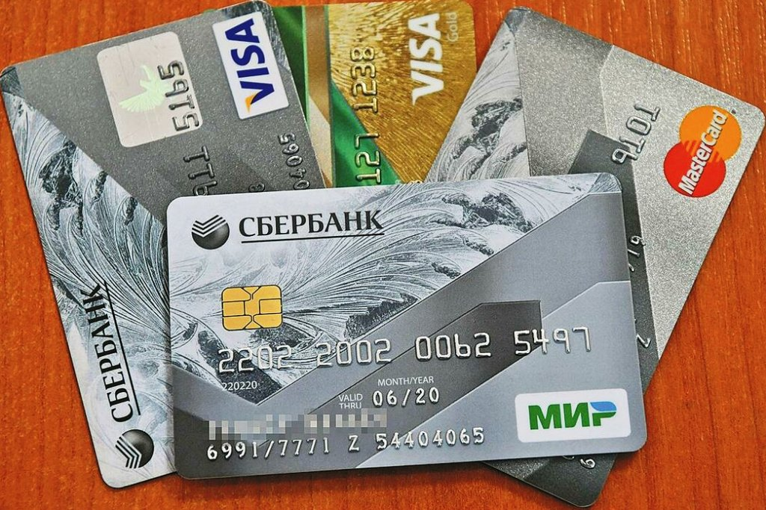
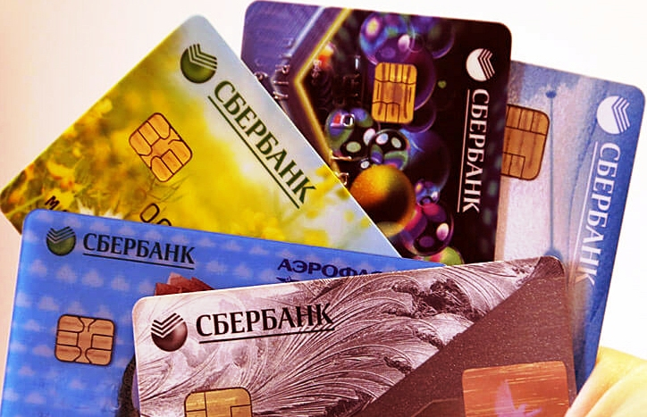
Электронные деньги
впервые появились в 70-х годах XX века.
Пластиковая карточка представляет собой пластину стандартных размеров , изготовленную из специальной, устойчивой к механическим и термическим воздействиям, пластмассы.

Slide 18
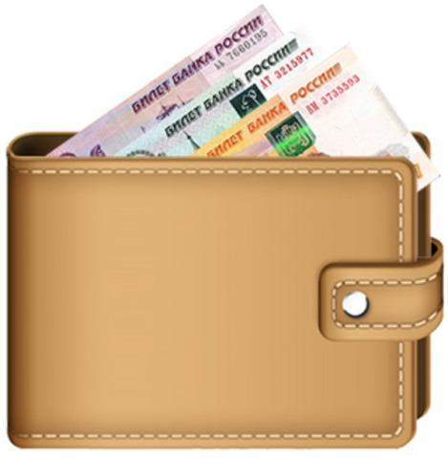
Для чего нужны деньги в наши дни?
Пословицы и поговорки
о деньгах
С помощью денег измеряется стоимость всех товаров
Деньги облегчают обмен товарами
Деньги -хороший слуга, но плохой хозяин
На деньги ума не купишь
Не имей сто рублей,
а имей сто друзей
Не хвались серебром,
а хвались добром
Не в деньгах счастье
Денег куры не клюют

Slide 19
ВЫВОДЫ
первые деньги появились очень давно
с развитием торговли изменялись и совершенствовались деньги
у каждой страны своя история появления денег
изучать историю денежных единиц – интересное занятие
нужно разумно тратить свои деньги

Slide 20
Деньги
За годом год, за веком век Живёт с деньгами человек. Меняются люди, дома, города, Одежда и обувь, машины, еда Меняться всему наше время велит И, денег, конечно, меняется вид! От круглых монеток, от мятых рублей Избавиться люди мечтают скорей! На смену из пластика карты приходят Уже с телефона расчёт производят! А что будет дальше? Давайте мечтать! Давайте придумывать и воплощать!
Л. Шмакова
Спасибо за внимание!

